Slide 1

半平面交的算法及其应用
北京四中
李澎煦

Slide 2
基本概念
半平面：平面上的直线及其一侧的部分。
半平面可由不等式ax+by+c>=0确定。
在一个有界区域里半平面或半平面的交是一个凸多边形区域。
n个半平面的交是一个至多n条边的凸多边形。

Slide 3
半平面交的联机算法
procedure intersection of half-planes
输入：n个半平面H₁,H₂,…H_{n}
输出：H₁∩H₂∩…∩H_{n}
初始化区域A为整个平面
依次用直线a_{i}x+b_{i}y+c_{i}=0，i=1,2,…n切割A， 保留使不等式a_{i}x+b_{i}y+c_{i}>=0成立的部分
输出 A
复杂度O(n*n)，联机算法。

Slide 4
半平面交的分治算法
假设可以在O(m+n)的时间内将m个半平面的交和n个半平面的交合并，则可以有一种O(n*log(n))的分治算法求半平面的交。
Procedure intersection of half-plane (D&C)
输入：n个半平面H₁,H₂,…H_{n}
输出：H₁∩H₂∩…∩H_{n}
将H₁…H_{n}分成两个大小近似相等的集合
在每个子问题中递归地计算半平面的交
合并两个凸多边形区域形成H₁∩H₂∩…∩H_{n}

Slide 5
问题的关键是怎样在O(m+n)的时间里求两个凸多边形的交。
将两个凸多边形沿顶点切割成至多O(m+n)个平行于y轴的梯形区域
每两个梯形区域的交可以在O(1)时间内解决

Slide 6
描述凸多边形的方法
凸多边形上方和下方的顶点分别构成一个x坐标递增序列。
将这两个序列中的顶点分别作为一个链表存储,得到确定凸多边形区域的上界和下界。

Slide 7
凸多边形交的算法1：
procedure intersection of convex polygon
输入：两个凸多边形区域A、B
输出：C=A∩B
1.将两个凸多边形的顶点x坐标分类，得到序列x_{i},i=1…p
    2.初始化区域C为空。
    3.处理{x₁}
    4.依次处理区域(x_{i},x_{i}+1],i=1…p-1。
    5.输出C

Slide 8
凸多边形交的算法2：
B’
A
B(E)
A’
D’
C(F)
D
4.依次处理区域(x_{i},x_{i}+1],i=1…p-1。
C’
4.1 计算两个多边形在此区域里截得的梯形（可能退化）:ABCD和A’B’C’D’。
4.2 求交点AB∩A’B’、AB∩C’D’、CD∩A’B’，将存在的点按x坐标排序，删除重复，添加到C的上界中。
4.3 用类似的方法求C的下界
4.4 计算此区域的右侧边界(线段的交）：EF=BC∩B’C’。将E、F分别加入到C的上界和下界中。

Slide 9
算法的复杂度
步1：由于A、B的上下界x坐标分别有序，可采用归并排序。复杂度O(m+n)
步4：由于是按照x递增的顺序扫描这些区域，每条边界上的指针在整个过程中始终向右移动。两个多边形的每个顶点至多扫描一次。复杂度为O(m+n)。
整个算法的时间复杂度为O(m+n)。

Slide 10
Hotter and Colder
(Waterloo local contest)
问题1
A和B在10*10的棋盘上进行一个游戏。A确定一个点P，B每回合移动一次。每次A都会告诉B，他当前所处的位置是离P更近了(Hot)还是更远了(Cold)。（原题还要考虑距离不变的情况。）
请在A每次回答后，确定P点可能存在的区域的面积。

Slide 11
问题1分析：
假设B从C（x₁,y₁）移动到了D(x₂,y₂)，A回答Hot。那么P(x,y)所处的位置就满足 |CP|>|DP|，即：
2(x₂-x₁)x+2(y₂-y₁)y+x₁²+y₁²-x₂²-y₂²>0
类似地，回答Cold对应于另一个不等式。
初始时可能的区域是[0,10]*[0,10]。每回合后都用相应的不等式对应的半平面与当前区域求交。并输出交的面积。

Slide 12
Nice Milk
(OOPC1)
问题2
SRbGa有一块凸n边形面包，和一盆面积足够大但深度仅为h的牛奶。他想仅蘸k次（每次都保证面包垂直于盆底），使得面包蘸上牛奶的部分面积最大。

Slide 13
问题2分析：
由于本题规模不大，考虑使用深度优先搜索。
蘸每条边都对应剩下的一个半平面，某种蘸k条边E₁…E_{k}的方法，剩下的部分就对应于这k个半平面和原多边形的交。
考察C(n,k)种蘸法，选其中剩下面积最小的那种。

Slide 14
小结
问题1是用几个半平面顺次求交，并且每次都要输出面积。显然采用联机算法合适。
问题2如果用联机算法，复杂度为O[C(n,k)*n]，且便于在搜索的过程中剪枝。如果用脱机的分治算法，复杂度为O[C(n,k)*(n+k*log(k))]。

Slide 15
Video
(CTSC98)
问题3：
已知一个多边形P（不一定是凸的）问在P中是否存在点Q，在Q点能观察到整个多边形区域。

Slide 16
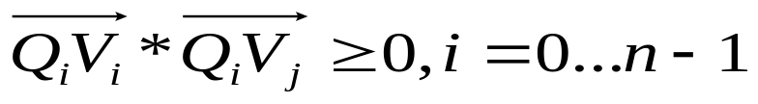
问题3分析：
若多边形的顶点按逆时针顺序给出V₀V₁V₂…V_{n}，V₀=V_{n}。则能够观察到边V_{i}V_{i+1}的点Q_{i}一定满足
能观察到所有边的点一定能够观察到整个多边形区域。
如果用坐标进行叉积运算，则每个约束条件都对应一个二元一次不等式（也对应于一个半平面）。本题就转化为求这n个半平面的交是否不为空。

Slide 17
Triathlon
(NEERC2000)
问题4：
n名选手参加铁人三项赛，比赛按照选手在三个赛段中所用的总时间排定名次。已知每名选手在三个项目中的速度U_{i}、V_{i}、W_{i}。
问对于选手i，能否通过适当的安排三个赛段的长度（但每个赛段的长度都不能为0），来保证他获胜。

Slide 18
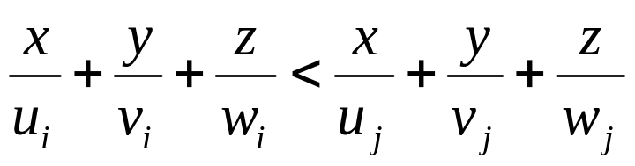
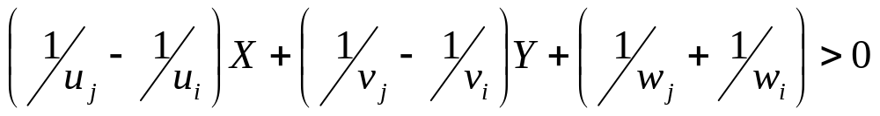
问题4分析：
假设三个赛段的长度分别为x、y、z，则选手i获胜的充要条件就是：
这是一个三元齐次不等式组，由于z>0，所以不妨将每个不等式两侧都除以z,并令X=x/z，Y=y/z，就得到
本题就转化为求这n-1个不等式对应的半平面的交，并判断其面积是否大于0（即排除空集、点、线的情况）。

Slide 19
小结
问题3和问题4，最终都转化为二元不等式组解的存在性问题。可以用半平面交的分治算法有效地解决。
但两个问题又略有不同，一个是=0、一个是>=0。也就是说对多边形的边界处理不同。>=0的不等式要考虑退化为点、线的情况，稍微复杂一点。

Slide 20
Run away
（CERC99）
问题5：
在一个矩形R中有n个点P₁…P_{n}，请找出一个点Q∈R使 min(|QP_{i}|)最大。

Slide 21
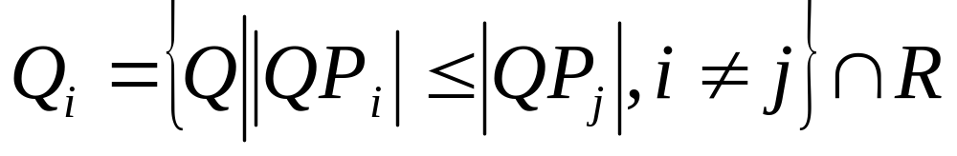
问题5分析1：
将R分成n个区域，Q₁…Q_{n}，Q_{i}是R里离P_{i}点的距离比离其它点都小的点的集合：
Q_{i}可通过在P_{i}P_{j}的中垂线P_{i}一侧的半平面的交求得。Q_{i}为一个凸多边形。
在Q_{i}里，离P_{i}最远的点只能出现在Q_{i}的顶点上。求其中最远的点即可。

Slide 22
问题5分析2：
半平面的交采用分治算法，每个点的复杂度为O(n*log(n))。
对应于P_{i}的多边形最多有O(n)个顶点，因此求Q_{i}中的最远点复杂度为O(n)。
总的复杂度为O(n*n*log(n))。

Slide 23
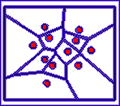
Voronoi图
实际上，由以上方法定义的n个多边形区域Q₁…Q_{n}就组成了一个Voronoi图。
Voronoi图是计算几何中仅次于凸包的几何对象，有着非常广泛的应用。
利用半平面的交求Voronoi图的算法不是最优的。
分治法、平面扫描法等许多算法都能达到O(n*log(n))的复杂度，这才是最优的。但这些算法都过于复杂，不属于本文讨论的范围。

Slide 24
半平面交的算法及其应用
基本概念
算法
  半平面交的联机算法
  半平面交的分治算法
应用
  问题1：Hotter and Colder
  问题2：Milk
  小结
  问题3：Video
  问题4：Triathlon
  小结
  问题5：Run away
    Voronoi图

